Slide 1
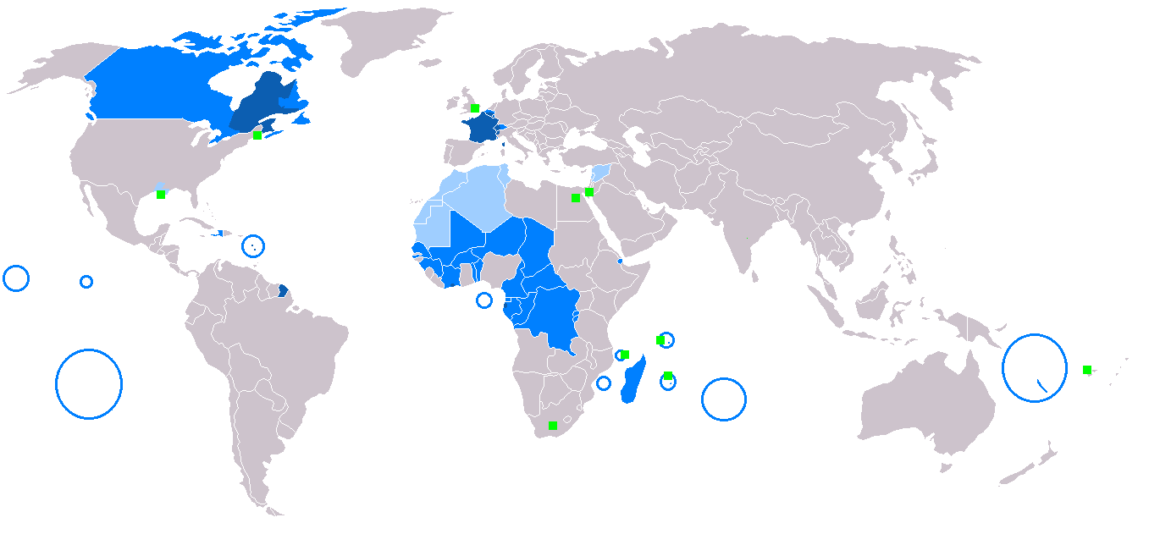
Französisch um die Welt: Wie gut kennst du dich aus?
Klicke auf die roten Kreise und beantworte die Fragen.

Slide 2
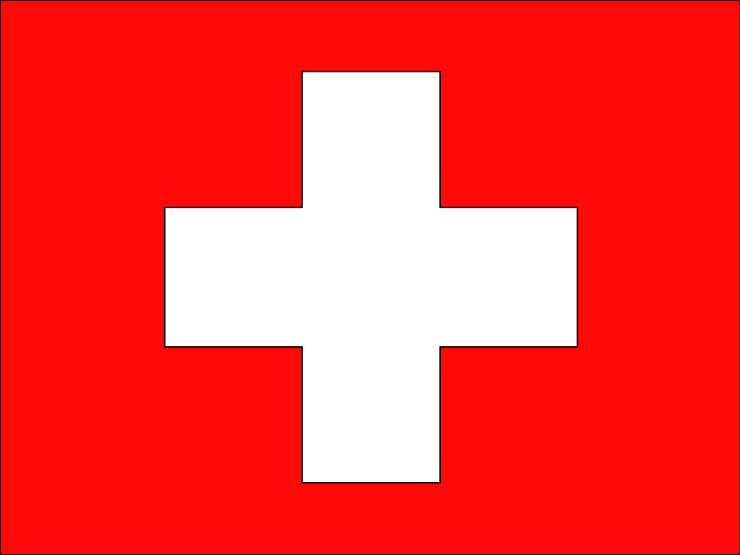
Wofür wird das Wort „trottoir“ in der Schweiz verwendet?
Ganz klar: Das bedeutet natürlich „Trottel“.
Für einen Fußweg.
Das ist ein Spezialwort für den Zug der Kuhherden über die Bergalmen – weil die Kühe da eben langsam vor sich hintrotten.

Slide 3
Was glaubst du, wie viele Menschen sprechen Französisch als Muttersprache?
etwa 75 Millionen
etwa 25 Millionen
etwa 50 Millionen
etwa 100 Millionen

Slide 4




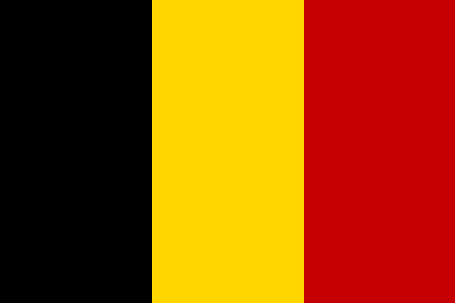
Welche dieser Sehenswürdigkeiten befindet sich in Brüssel?
Eiffelturm
Atomium
Cathédrale Notre Dame
Burg-Brücke

Slide 5

Mit welcher Währung bezahlt man auf der französischsprachigen Karibikinsel Martinique?
mit Dollar, weil es so nah an den USA liegt
mit „Franc“, der ehemaligen französischen Währung, die auf Martinique behalten wurde
mit Euro, denn Martinique ist Teil des französischen Staatsgebiets

Slide 6
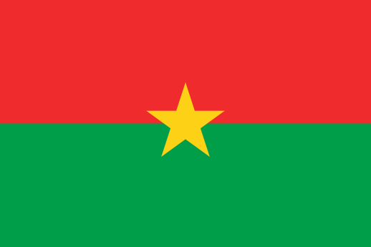
Wie schreibt man die Hauptstadt von Burkina Faso richtig?
Ouagadougou
Wagadugu
Vagadugu
Ouagadugu

Slide 7
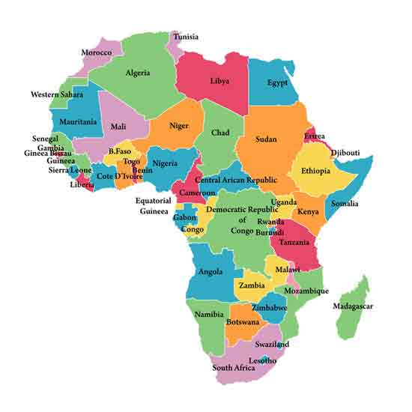
Welches dieser Länder gehört zu den französischsprachigen Ländern in Nordafrika?
la Tunisie
le Sénégal
le Cameroun
le Bénin

Slide 8
Du kennst bestimmt das Wort „baguette“. Kannst du dir vielleicht denken, was das Wort „baguette magique“ bedeutet?
Das ist eine bestimmte Baguettesorte, die in der Bretagne gebacken wird und zwar traditionell in Vollmondnächten, da sich die Menschen davon besondere Kräfte versprechen.
Ein „Baguette magique“ ist eines der wichtigsten Utensilien von Harry Potter – denn dabei handelt es sich um einen Zauberstab.

Slide 9
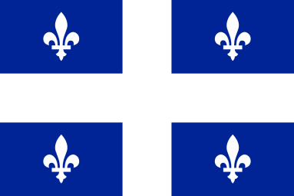
Welche dieser französischen Sängerinnen kommt ursprünglich aus Québec (französischsprachige Provinz Kanadas)?
Kate Ryan
Céline Dion
Alizée
Zaz

Slide 10
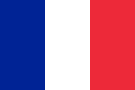
Was sagt man auf Französisch, um sich zu bedanken?
S‘il te plaît.
Bonjour.
Merci.
Bon appétit.

Slide 11
Welche der folgenden Speisen kommt aus Belgien?
Poffertjes
Hamburger
Pommes frites
Crêpes

Slide 12
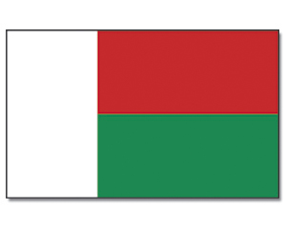
Welcher der folgenden Filme spielt in einem französischsprachigen Land?
101 Dalmatiner
Die Pinguine von Madagascar
Die wilden Kerle
Paddington

Slide 13
Welcher der folgenden Fußball-WM-Teilnehmer ist nicht französischsprachig?
Elfenbeinküste
Ghana
Kamerun
Algerien

Slide 14
Zum Thema Höflichkeit: Was macht man in Frankreich nicht?
Blumen schenkt man mit dem Papier.
Ein Geschenk packt man sofort aus.
Bei privaten Einladungen kommt man pünktlich.
Man begrüßt sich mit Wangenküsschen.

Slide 15

Wie heißt das französischsprachige Nachbarland des beliebten Ferienziels Dominikanische Republik?
Hawaii
Honduras
Helgoland
Haiti

Slide 16
Welcher der folgenden Comic-Helden kommt aus Frankreich?
Batman
Heidi
Astérix
Mickey Mouse

Slide 17
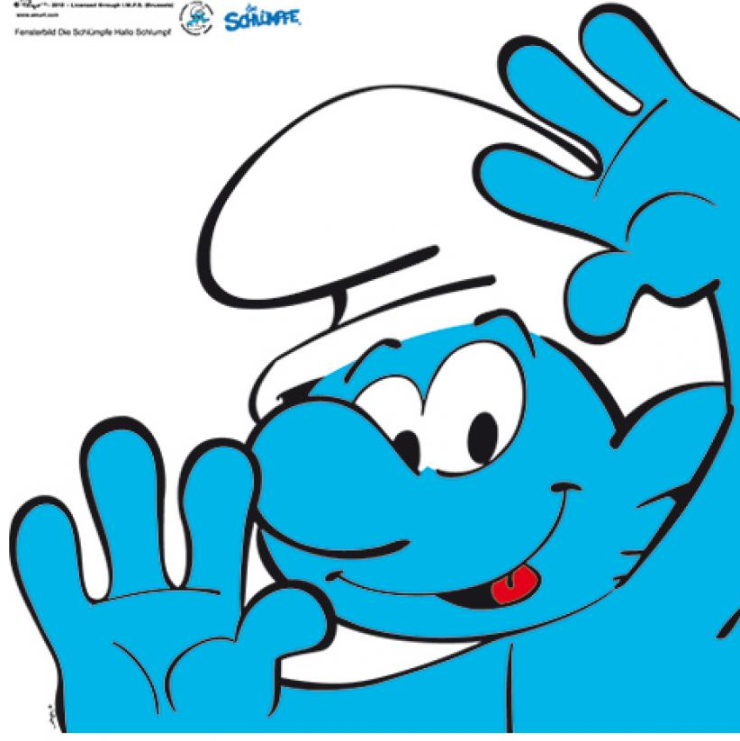
Wie nennen die Belgier die Schlümpfe?
Les Schlumpfs
Les Socks
Les Schaussettes
Les Schtroumpfs

Slide 18
Wie lautet der französische Name der Schweiz?
la Suède
la Suisse
la Slovénie
la Slovaquie

Slide 19
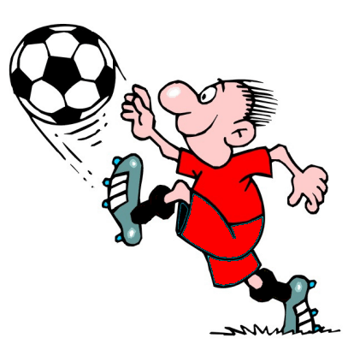
Was braucht man zum Fußballspielen?
le ball
le foot
le ball au pied
le ballon

Slide 20
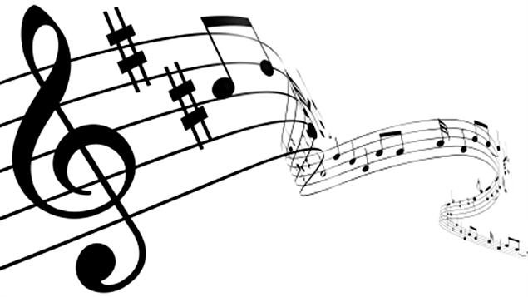
Musik spielt eine wichtige Rolle im Leben vieler Menschen. Welches ist das französische Wort für „Musik“?
la musique
la music
la musica
la musice

Slide 21
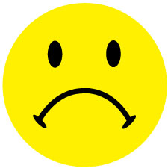
Das ist leider die falsche Antwort.
Versuch‘s nochmal.

Slide 22


Deine Antwort ist richtig!

Slide 23
Deine Antwort ist richtig!

Slide 24
Deine Antwort ist richtig!

Slide 25
Deine Antwort ist richtig!

Slide 26
Deine Antwort ist richtig!

Slide 27
Deine Antwort ist richtig!

Slide 28
Deine Antwort ist richtig!

Slide 29
Deine Antwort ist richtig!

Slide 30
Deine Antwort ist richtig!

Slide 31
Deine Antwort ist richtig!

Slide 32
Deine Antwort ist richtig!

Slide 33
Deine Antwort ist richtig!

Slide 34
Deine Antwort ist richtig!

Slide 35
Deine Antwort ist richtig!

Slide 36
Deine Antwort ist richtig!

Slide 37
Deine Antwort ist richtig!

Slide 38
Deine Antwort ist richtig!

Slide 39
Deine Antwort ist richtig!

Slide 40
Deine Antwort ist richtig!

